Slide 1
Проект на PyQt “Кубик Рубика”
Выполнил Виноградов Илья

Slide 2
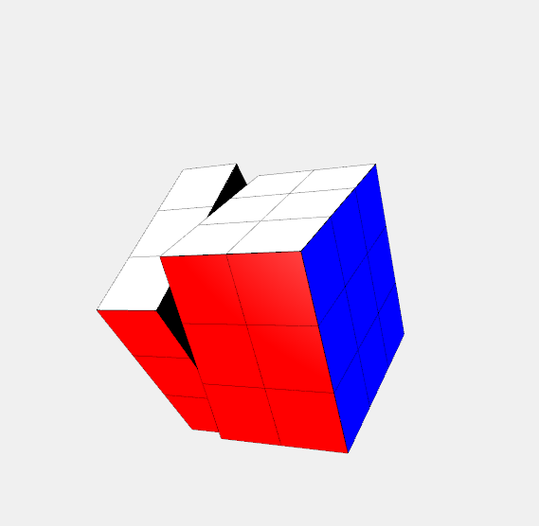
Цели Проекта
Научиться применять OpenGl в реальной разработке
Построить цельное приложение используя PyQt
Сделать Рабочую виртуальную модель кубика рубика
Возможность задавать любой размер
Возможность вращать стороны кубика

Slide 3
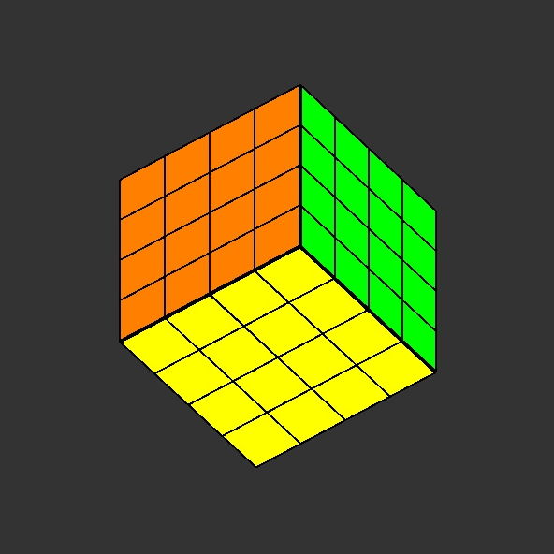
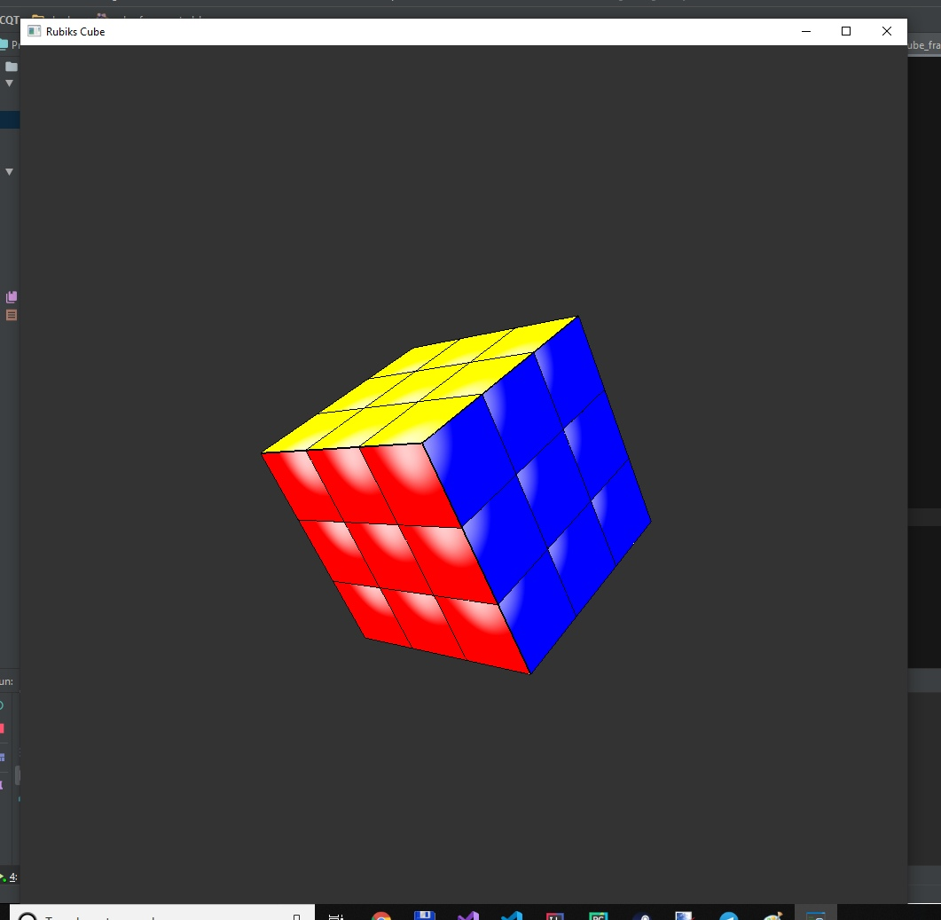
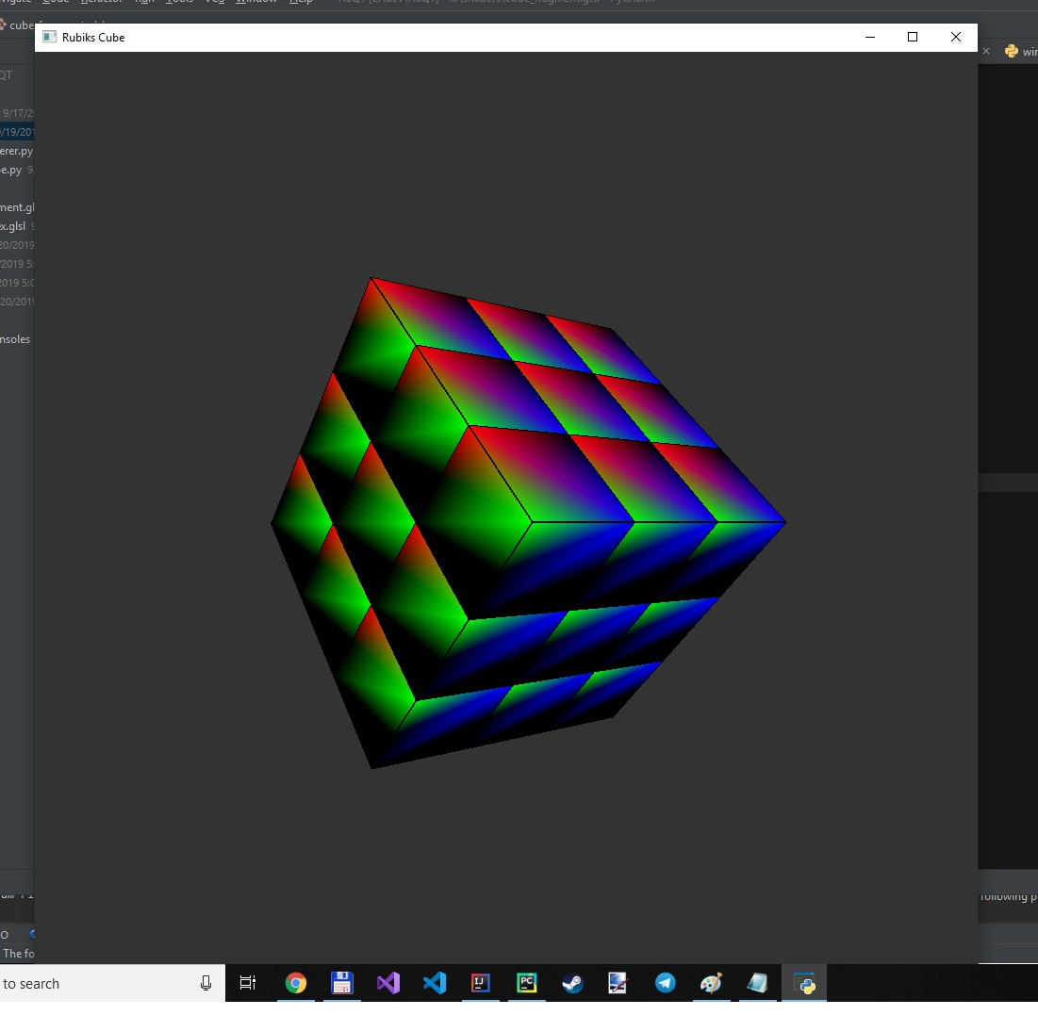
История развития
18.9.19 Проект Начат, закончена базовая отрисовка кубика и логика вращения
20.9.19 Попытка добавления света
Не очень успешная
10.10.19 Возвращение к проекту, фикс света
30.10.19 Перенес интерфейс на PyQt
5.11.19 Закончил проект, чистка кода и добавление алгоритмов и запутывания кубика

Slide 4
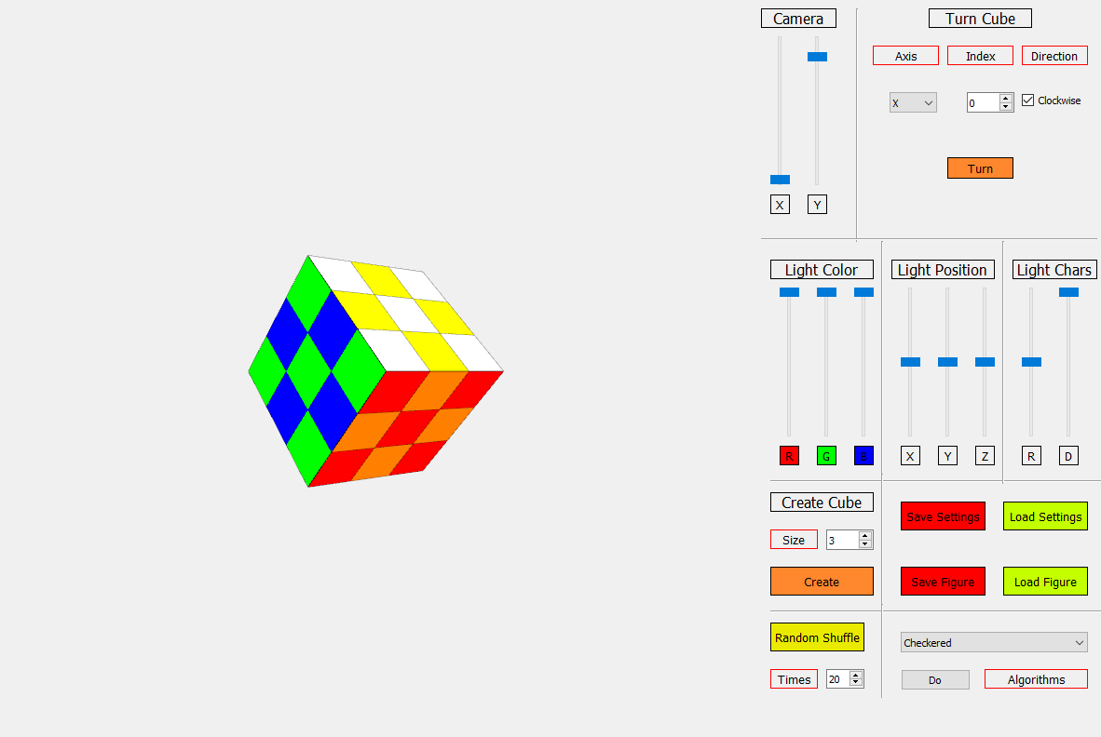
Используемые Технологии:
PyQt5 для создания интерфейса
OpenGL 3.3+ Для отрисовки графики
numpy и pyrr для операций над
списками и математикических операций

Slide 5
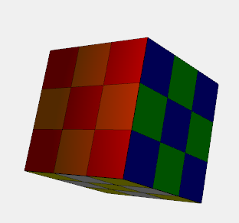
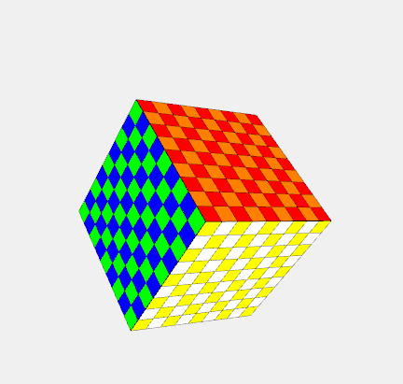
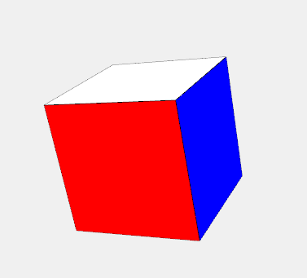
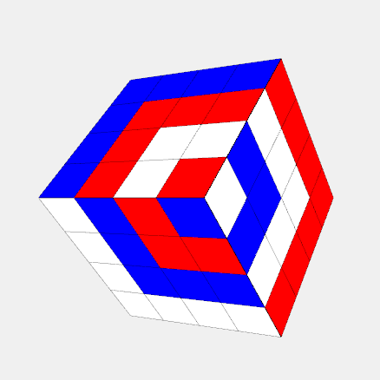
Особенности проекта
Пользователь имеет возможность настраивать освещение кубика
Возможность создать кубик любого размера
Возможность сохранения и загрузки кубика и настроек графики в csv формате
Автоматическое воспроизведение некоторых динамических алгоритмов

Slide 6
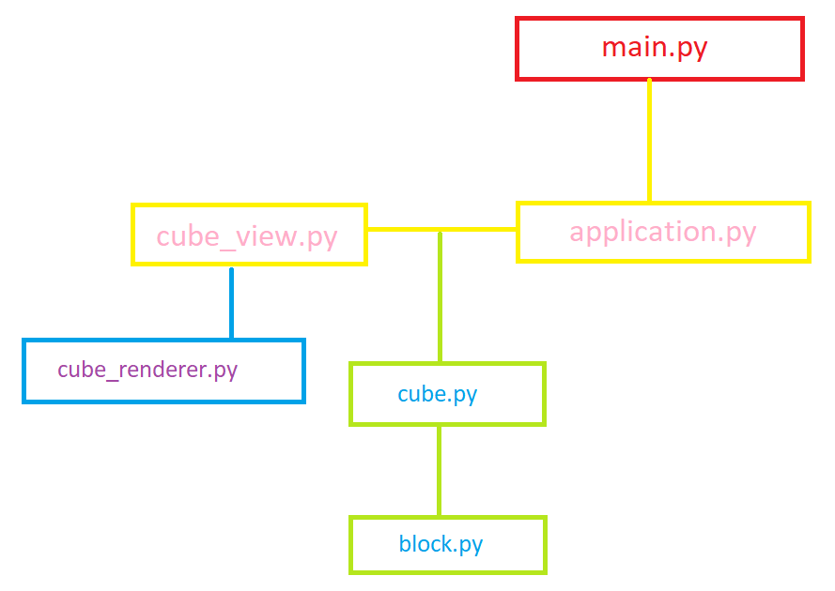
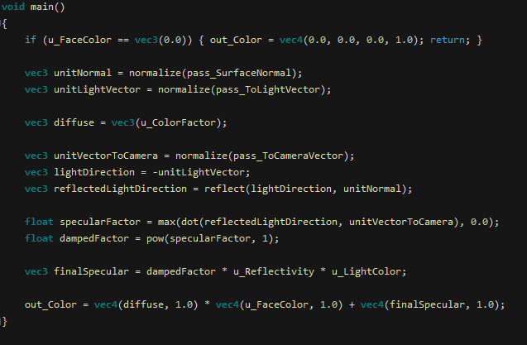
Структура проекта
Основной интерфейс хранится и обрабатывается в классе Application, в то время, как CubeView занимается отрисовкой и обрабатываемых прямых действием с кубиком (вращение мышью).
Для отрисовки используется OpenGl в классе CubeRenderer, который используя шейдеры, рисует много маленьких кубов, передавая им цвет каждой стороны.
В простом виде Кубик Рубика можно представить трехмерным массивом блоков, с различными цветами. Но также класс Cube включает довольно сложных механизм поворота.
Код фрагментного шейдера на GLSL

Slide 7
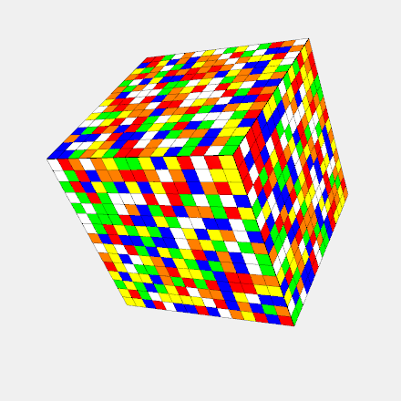
Спасибо за спасибо

